Slide 1
数电实验1-2
2024.4.29

Slide 2
实验一
一、实验内容
1、参考实验指导书示例和protues使用示例视频文件，在protues环境中使用74LS197搭建十六进制计数器，虚拟逻辑分析仪截图，并仿真分析Q3，Q2，Q1，Q0，CP0信号波形信号之间的关系。
注意虚拟逻辑分析仪截图时波形自上向下的排列顺序需与下表一致。
波形记录顺序 | 波形截图
CP0
Q0
Q1
Q2
Q3

Slide 3
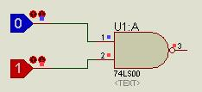
实验一
2、使用Protues仿真软件静态测量门电路芯片（74LS00、74LS08 、74LS20 和74LS86 ）真值表并记录。
LOGICSTATE
74LS00静态测试真值表
输入 |  | 输出（LED）
A1 | B1 | Y1
0 | 0
0 | 1
1 | 0
1 | 1
仿真时根据引脚旁蓝点/红点判断低电平/高电平

Slide 4
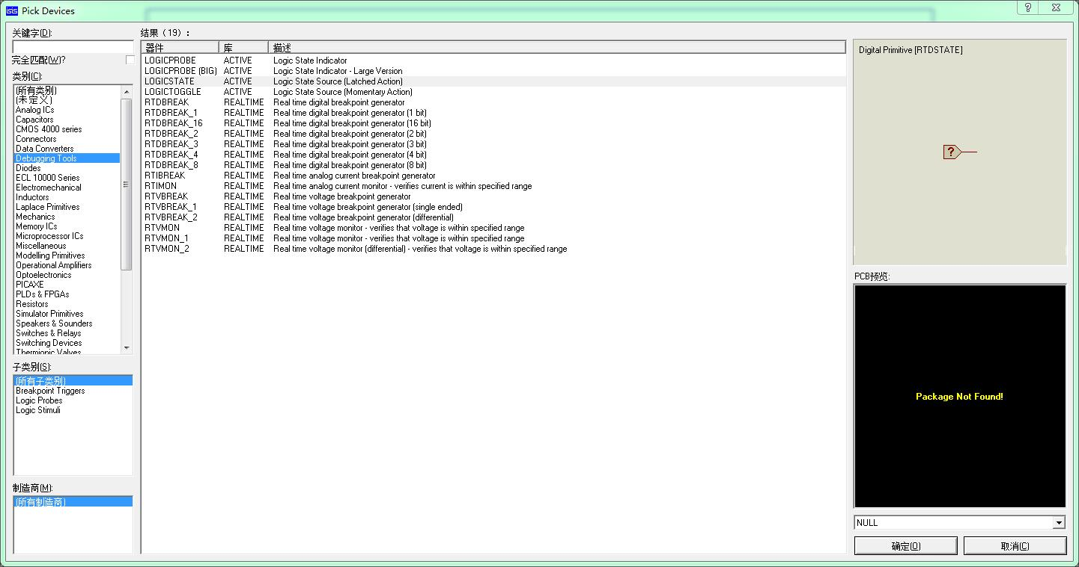
实验一
静态仿真输入数据选用PickDevice→Categories→Debugging Tools（仿真工具） →LOGICSTATE（逻辑电平），使用时点击一次切换一次高低电平。

Slide 5
实验一
3、使用Protues仿真软件动态测量门电路芯片（74LS00、74LS08 、74LS20 和74LS86 ），截图并分析输入、输出引脚的波形关系；
二输入门电路芯片可将74LS197八进制计数（相邻）输出接入芯片输入端，如下表。四输入门电路芯片可将74LS197十六进制计数（相邻）输出接入芯片输入端。虚拟仪器截图时波形自上向下的排列顺序需与下表一致。
74LS00动态测试波形记录顺序 | 波形截图
A1（Q2）
B1（Q1）
Y1

Slide 6
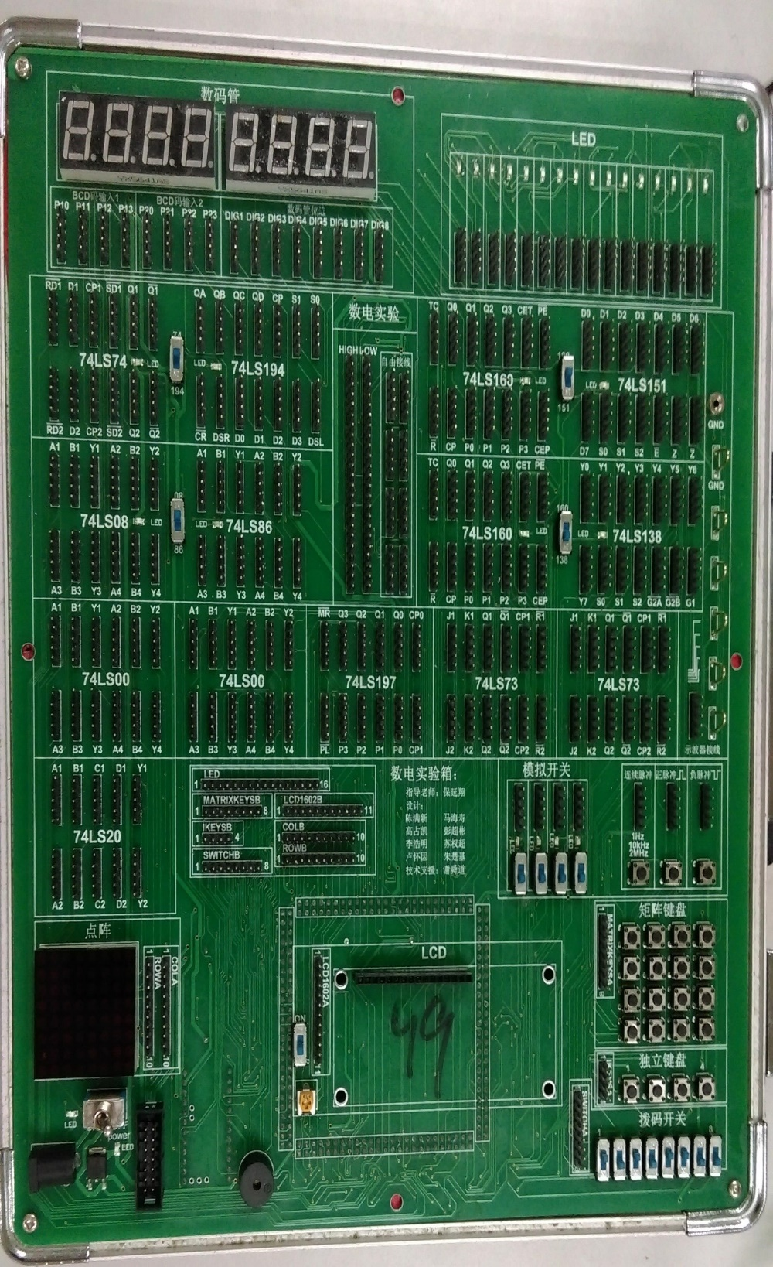
1.数电实验箱
2
1
编号 | 说明
1 | 两组4联装7段共阴极数码管，低电平位选通，译码芯片已连，BCD码最高位输入端分别是P13和P23
2 | LED“0-1”显示器，高电平亮灯
3 | 高低电平输出端，HIGH输出高电平，LOW输出低电平
4 | ８组自由接线端，用于扩展接线口，每组可将１个接口扩展为４个接口
5 | 模拟开关，拨码开关控制输出高低电平
6 | 脉冲输出，按键切换输出１Hz,10kHz,2MHz时钟信号，以及按键控制输出单个正脉冲或负脉冲
7 | 示波器接线端，夹子接GND
8 | 芯片切换开关
8
3
4
7
5
6

Slide 7
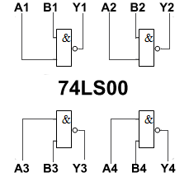
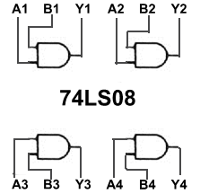
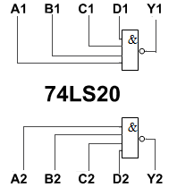
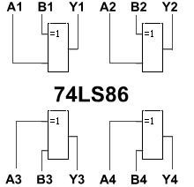
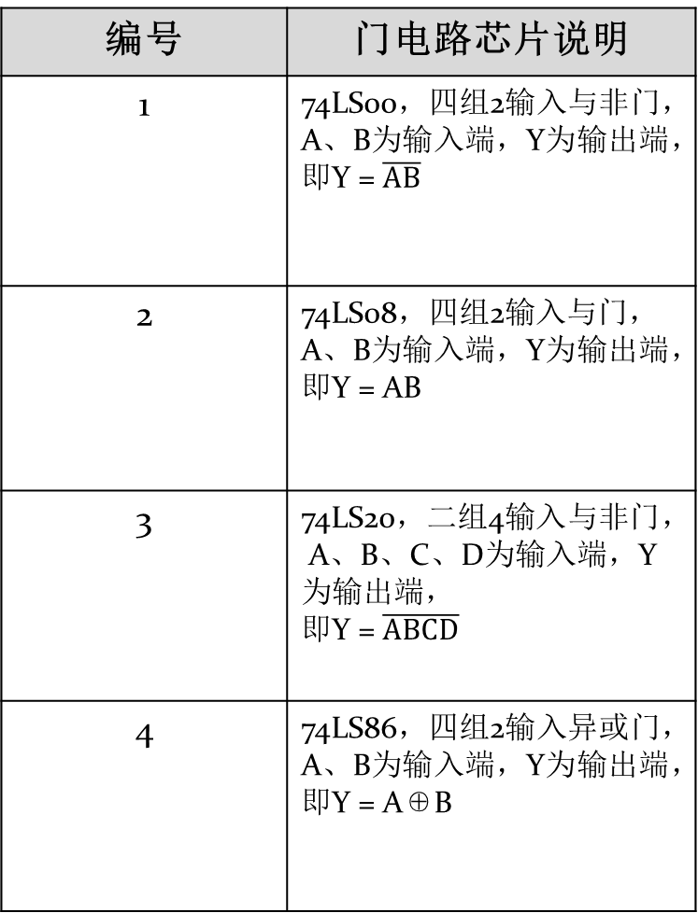
1.数电实验箱
4
编号 | 门电路芯片说明
1
2 | 74LS08，四组2输入与门， A、B为输入端，Y为输出端，即Y = AB
3
4 | 74LS86，四组2输入异或门， A、B为输入端，Y为输出端，即Y = A⊕B
2
1
3

Slide 8
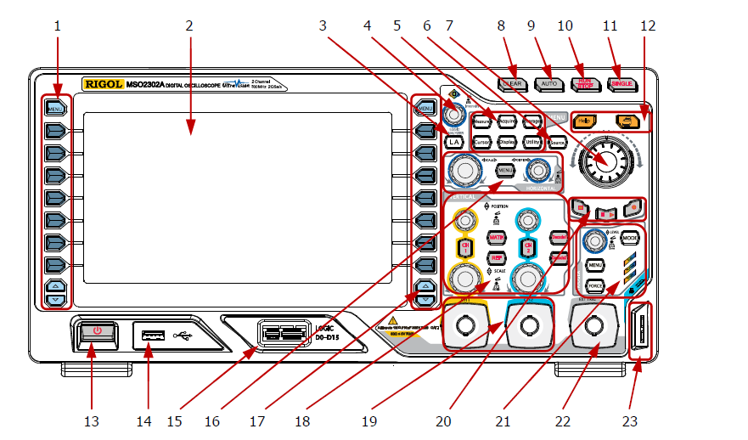
2. MSO2000A&DS2000A（示波器）
前面板

Slide 9
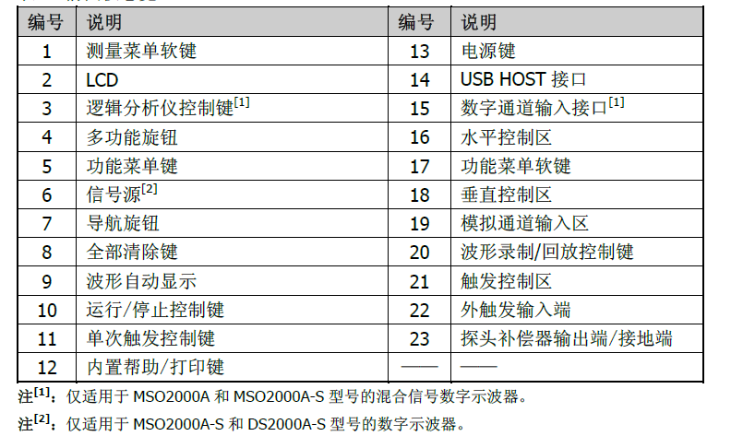

Slide 10
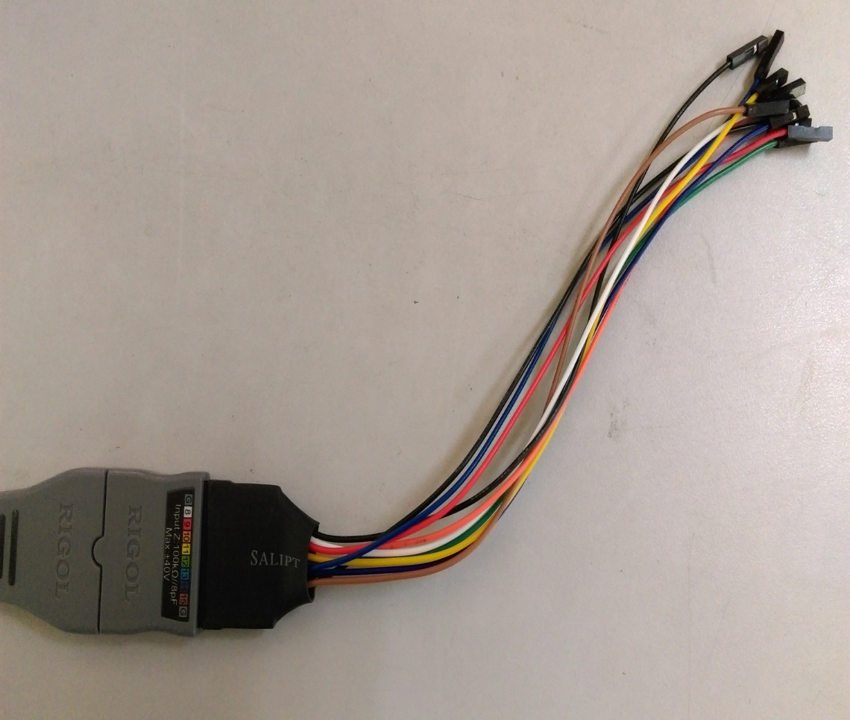
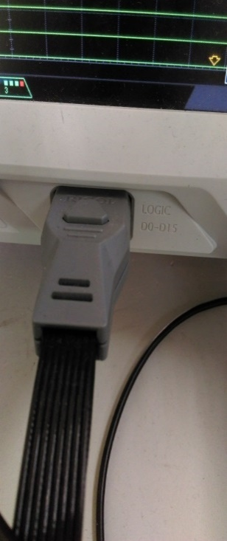
示波器在数电实验中的使用
MSO2000系列示波器提供了16条数字通道，可同时对多条数据线上的数字信号进行观察和测试。根据参考电压判定信号的HIGH/LOW，从而形成数字波形。
注意：测量数据线的颜色和编号对应关系

Slide 11
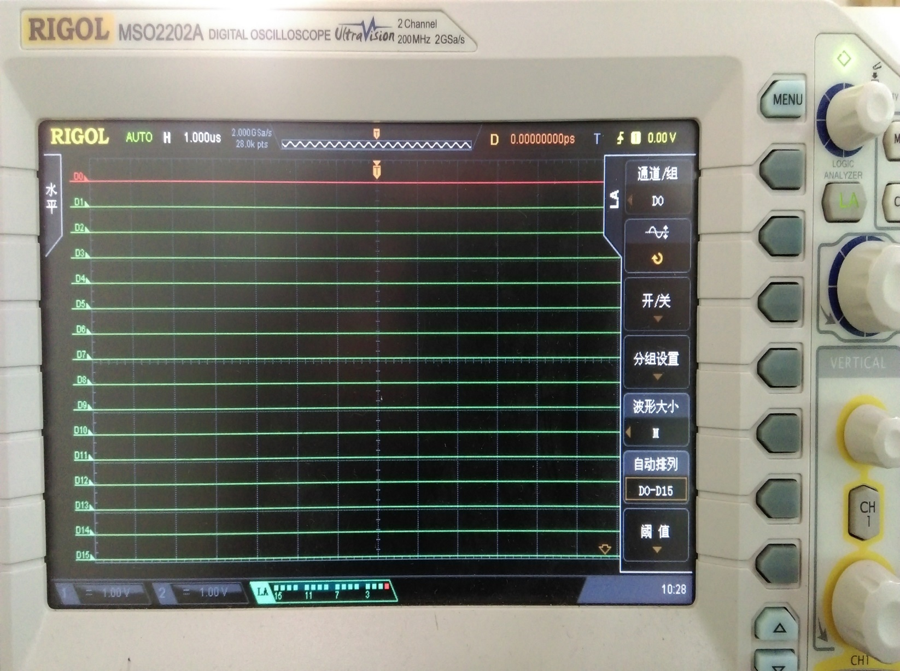
数字通道显示界面和控制菜单
数字通道波形显示，红色表示当前选择的通道，已选择的通道可使用多功能旋钮上下移动
多功能旋钮，可旋转选择菜单子项，按下确认选项
16条数字通道，编号与相应颜色数据线对应
逻辑分析通道控制菜单

Slide 12
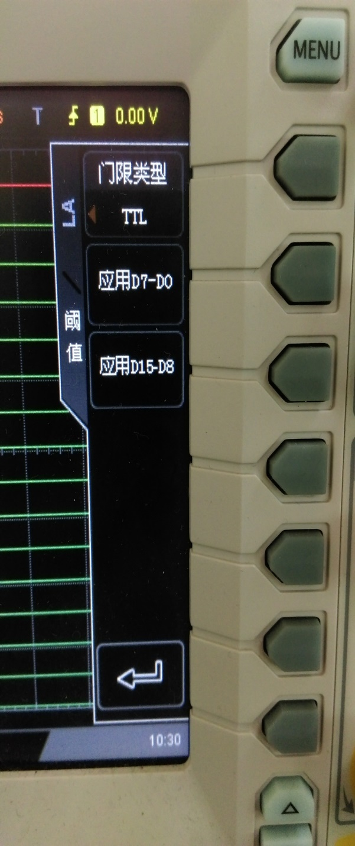
常见问题调整
1、参考电平的设置
选择LA菜单的“阈值”，选择门限类型为TTL，并应用于D7-D0和D15-D8通道。
当输入信号的电压大于当前设置的阈值（3.5V左右）时，判定为逻辑1，否则为逻辑0。

Slide 13
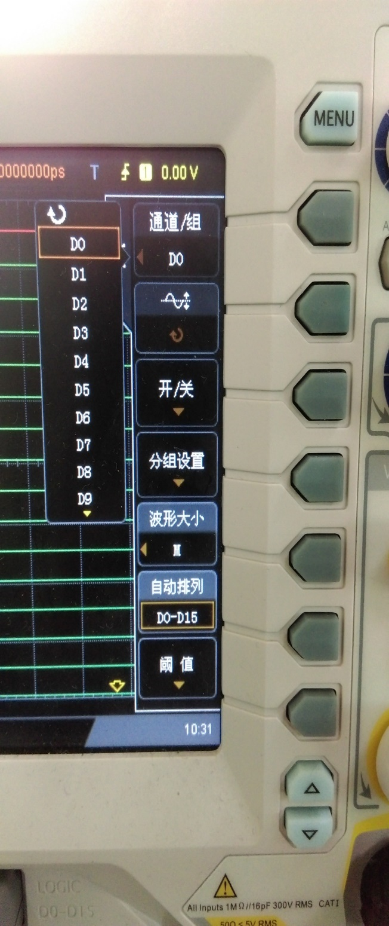
常见问题调整
2、选择通道
选择LA菜单的“通道/组”，如右图所示，使用多功能旋钮选择某一通道或某一组通道。选中的通道（组）可使用多功能旋钮实现在屏幕上移或下移。

Slide 14
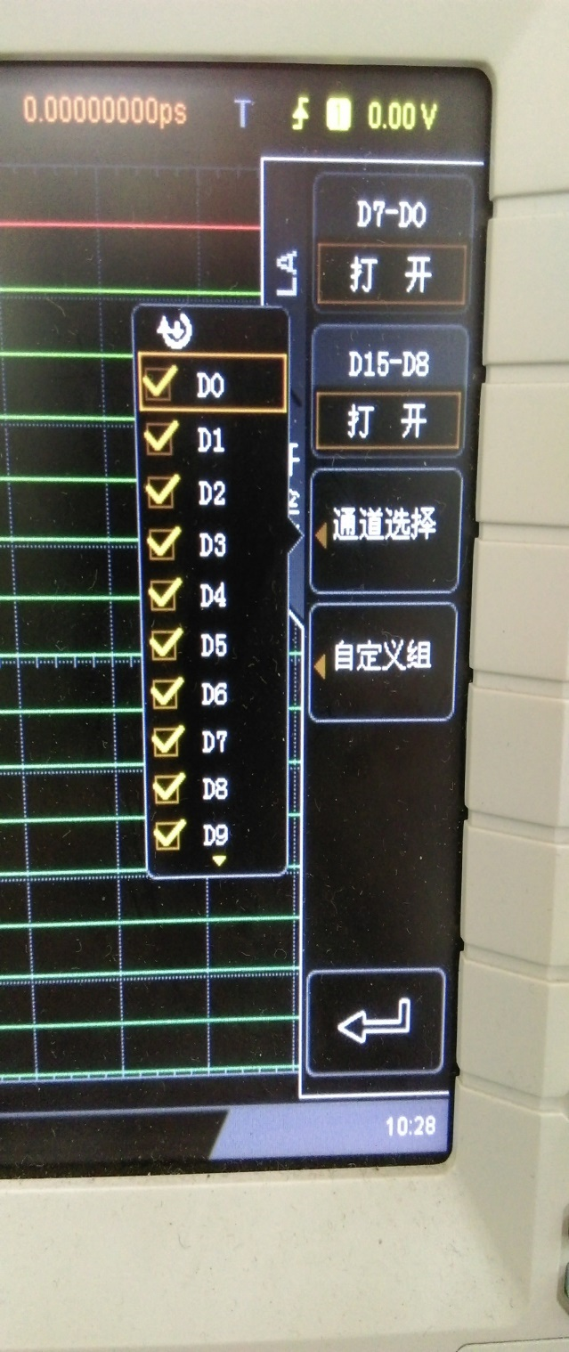
常见问题调整
3、打开、关闭通道
选择LA菜单的“开/关”，使用菜单右侧软键选择D7-D0或D15-D8打开或关闭。也可如右图所示，使用多功能旋钮选中需要显示的通道波形。
还可将若干通道自定义为组，同时打开或关闭。

Slide 15
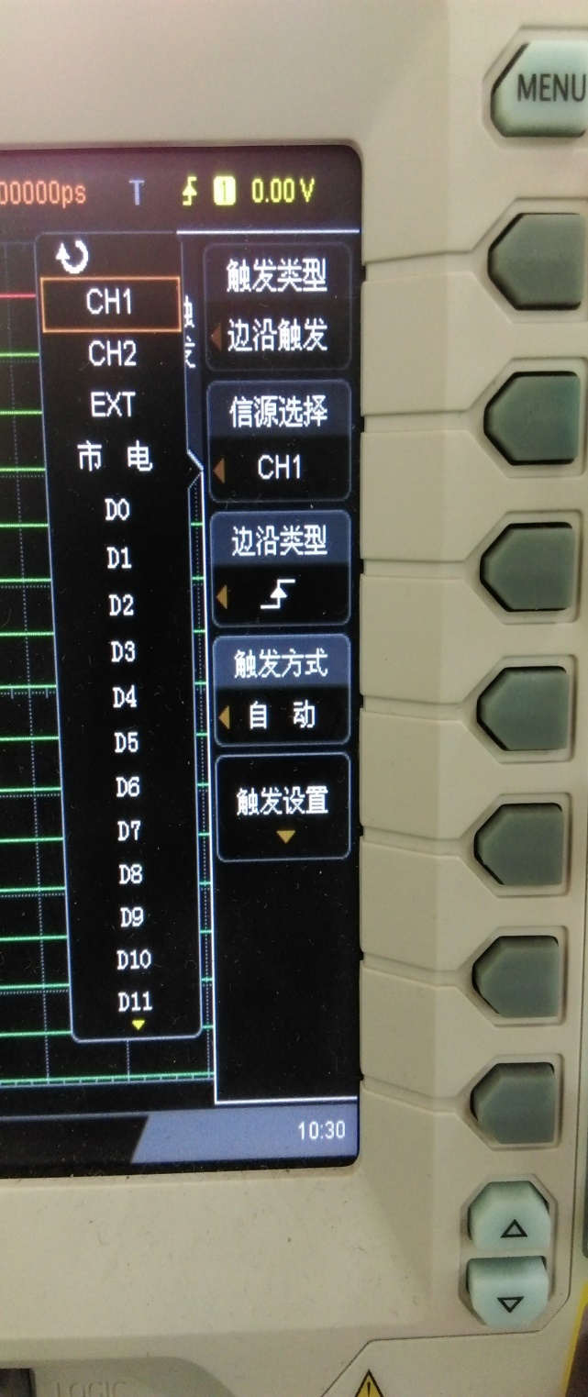
常见问题调整
当前的触发
电平值
4、通道波形重叠晃动
通过TRIGGER区域的MENU按钮切换到触发菜单，选择波形稳定且上升沿较少的通道作为触发信源，触发方式选择自动触发，触发边沿选择上升沿。
然后缓慢旋转TRIGGER区域的LEVEL旋钮，即触发电平，直至波形稳定。
其他问题可参考Rigol公司MSO－DS2000A系列示波器用户手册 第7章 数字通道部分

Slide 16
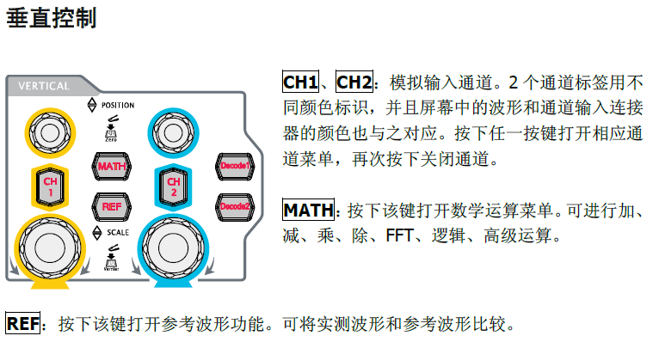
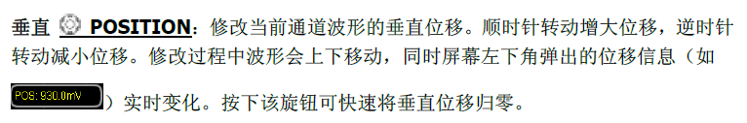
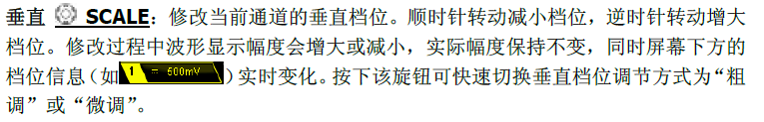
前面板功能简介

Slide 17
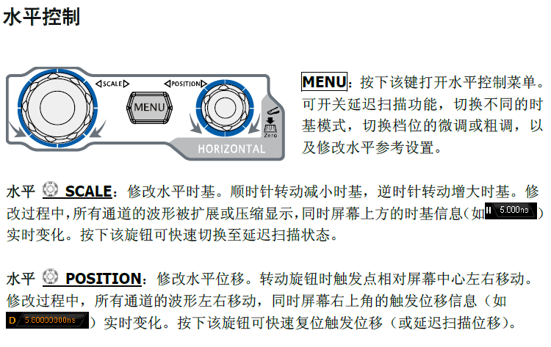

Slide 18
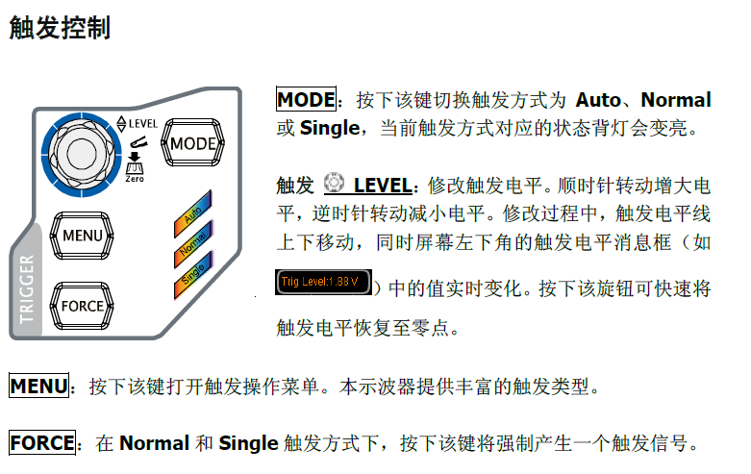

Slide 19
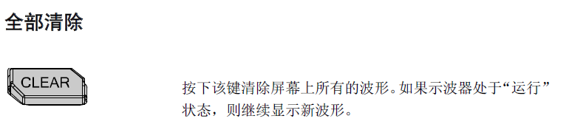
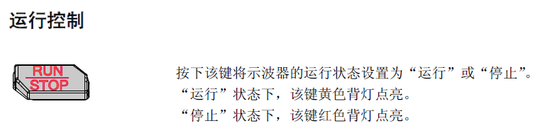
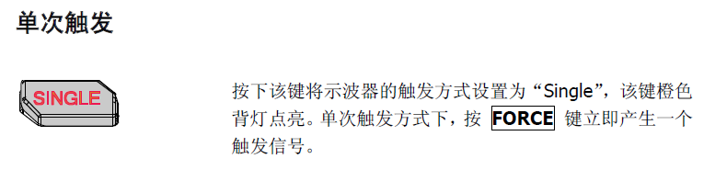

Slide 20
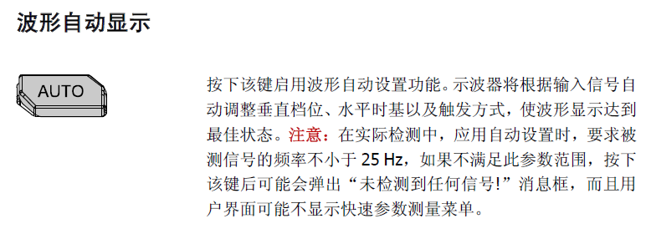

Slide 21
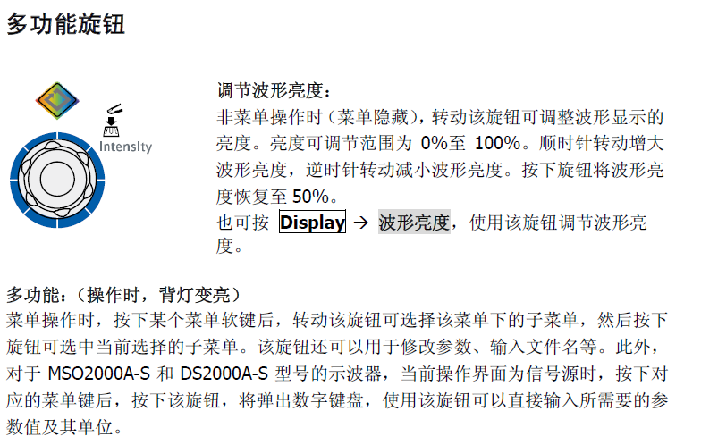

Slide 22
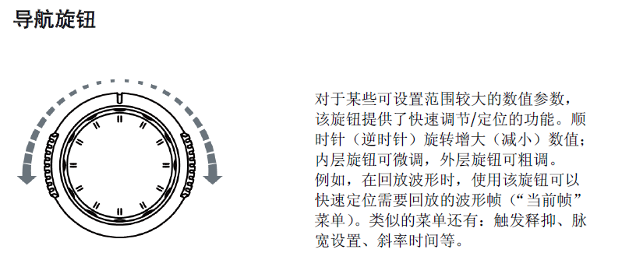

Slide 23
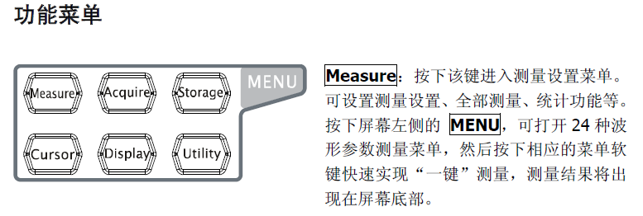
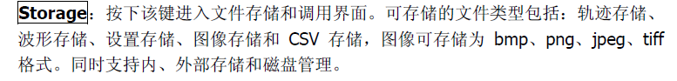
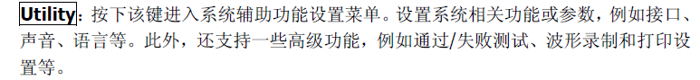

Slide 24
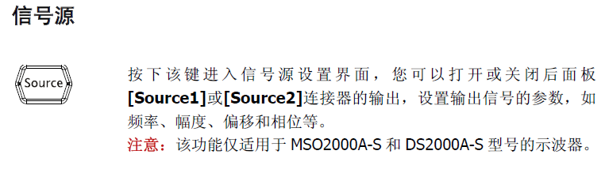

Slide 25
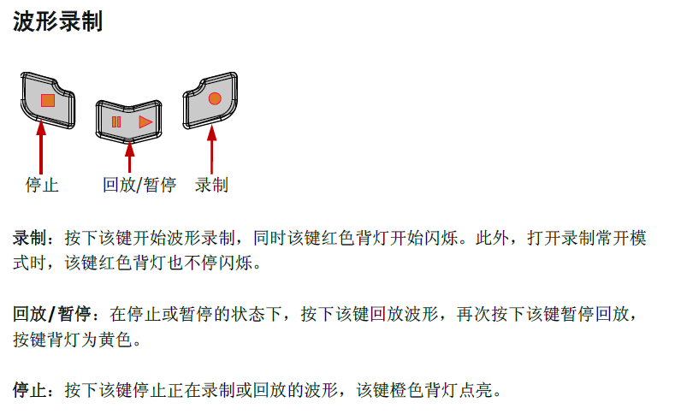

Slide 26
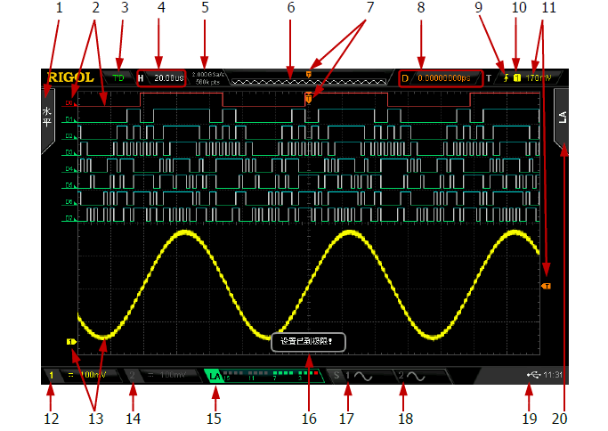
用户界面

Slide 27
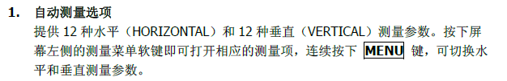
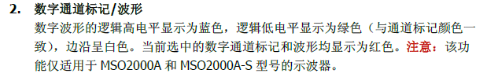
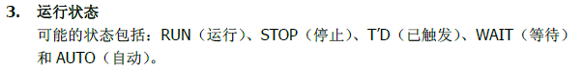
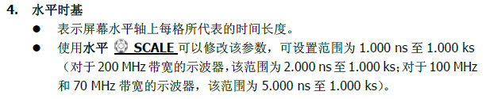
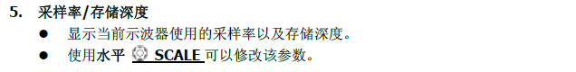

Slide 28
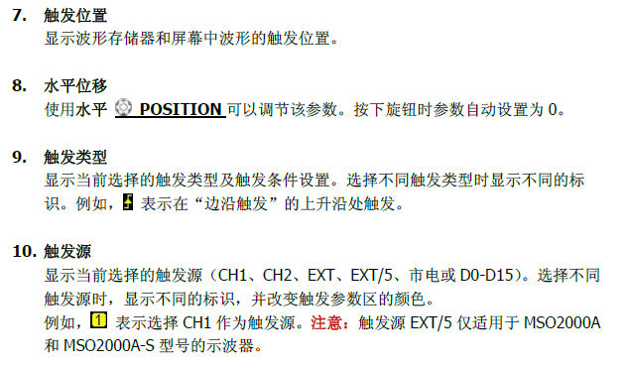

Slide 29
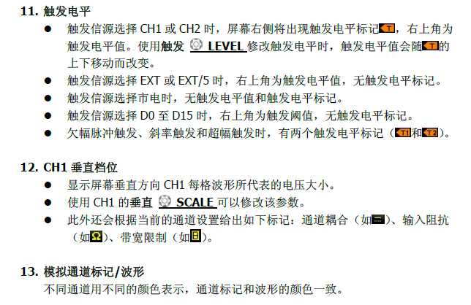

Slide 30
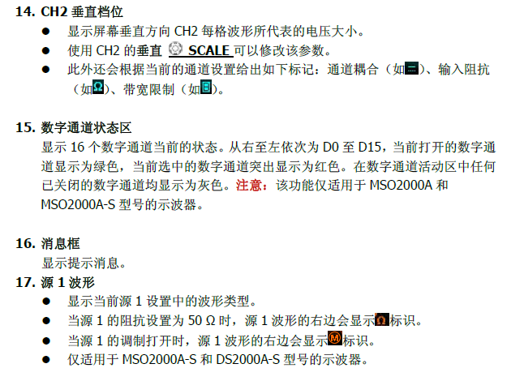

Slide 31
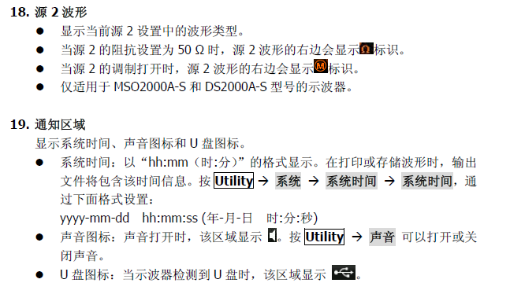

Slide 32
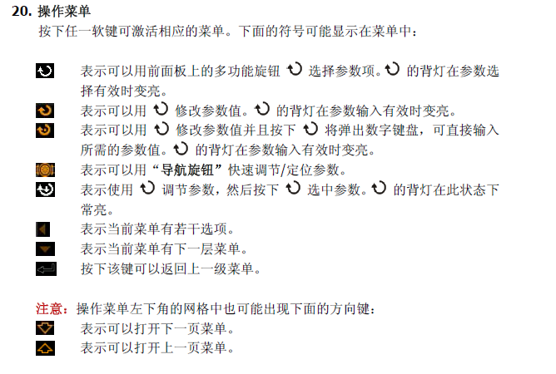

Slide 33
实验二
一、实验内容
1、使用示波器观察并记录数电试验箱连续脉冲输出波形，并从示波器上读出3种连续脉冲的频率，填写下表。（脉冲频率的测量可通过打开示波器相应通道的水平自动测量项直接读取，也可通过水平时基读取脉冲周期，间接换算得出。）
待测连续脉冲 | 脉冲波形记录 | 脉冲频率测量值
1Hz | 贴图 | 测量依据及结果
10KHz | 贴图 | 测量依据及结果
2MHz | 贴图 | 测量依据及结果

Slide 34
实验二
2、将实验箱上74LS197接成十六进制计数器，选用10kHz连续脉冲作为时钟，使用示波器数字通道截图并分析CP0、Q3、Q2、Q1和Q0波形关系。
注意示波器截图时波形自上向下的排列顺序需与下表一致，以及无用逻辑通道的关闭
波形记录顺序 | 波形截图
CP0
Q0
Q1
Q2
Q3

Slide 35
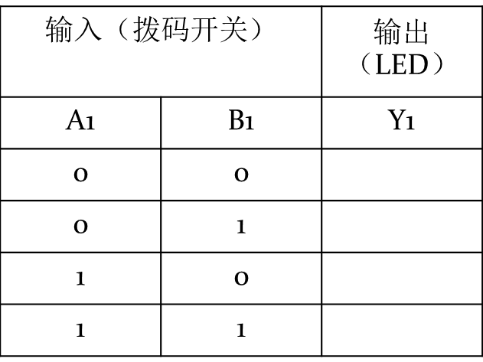
实验二
3、实验箱门电路芯片（74LS00、74LS08 、74LS20 和74LS86 ）静态测试，填写真值表。
以74LS00为例，待测真值表如下：
（四组2输入与非门，可分4张真值表测量）

Slide 36
实验二
4、实验箱门电路芯片（74LS00、74LS08 、74LS20 和74LS86 ）动态测试，截图并分析输入、输出引脚的波形关系。
注意74LS197作为门电路输入信号的接入。示波器截图时波形自上向下 排列顺序需与下表一致。
74LS00动态测试波形记录顺序 | 波形截图
A1（Q2）
B1（Q1）
Y1

Slide 37
实验二
5、实验箱连线，实现在实验箱数码管任意位置显示0-9的一个数字。（实验报告附连线说明与显示效果图片）

